Slide 1
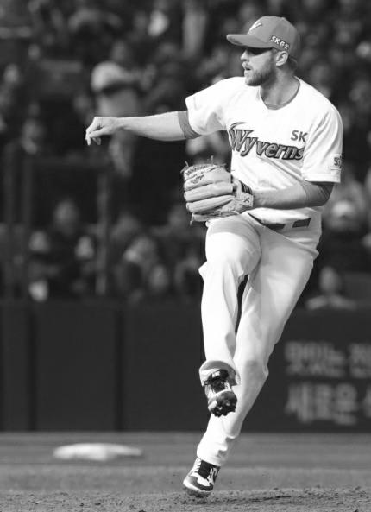
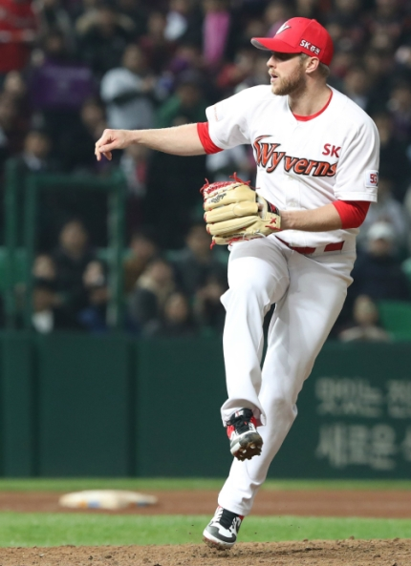

Y A G U 야 구
N O L J A 놀 자
TEAM. HILLMAN BURGER
Project period : 2018.10.29 ~ 2018.11.11 (2 weeks)
Kim Taehyuk
@olorolor
Han Sang
@hs2ang
Lee Ujin
@eevee_v_v
Made ♥ in
Lee Seungho
@sgo_lee
Project Manager
Yu Jieun
@yuzzen95

Slide 2
TEAM. HILLMAN BURGER
멤버 소개

Slide 3
STARTING OF THE PROJECT
프로젝트 계기
A : 데이터를 활용해 무언가를 해보고 싶은데 뭐가 좋을까?
B : 프로야구에서 옛날 전설적인 선수들이랑 지금 뛰고 있는 최고의 선수들이랑 대결하는 경기 시뮬레이션 만들어보면 어떨까?
A : !!!!!!!!!

Slide 4


STARTING OF THE PROJECT
프로젝트 계기
vs

Slide 5

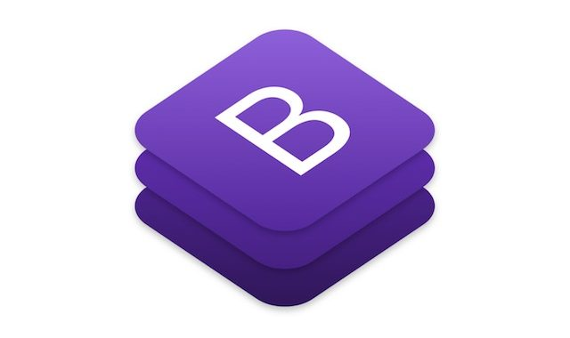







USED LANGUAGE & LIBRARY
사용 언어
& 라이브러리

Slide 6
TECHNICAL SKILLS & DESC.
기능 및 설명

Slide 7
LACKED& TO IMPROVE
아쉬운 점
& 개선해야 할 것

